Slide 1

Chapter 2
Data Definition Language (DDL)
Dewi Soyusiawaty, S.T., M.T.
Mata Kuliah Basis Data

Slide 2
Database
Database merupakan kumpulan dari objek-objek yang
digunakan untuk menyimpan dan memanipulasi data seperti
tabel, view database, trigger, dan prosedur tersimpan.

Slide 3
Data Definition Language
Suatu standar perintah (command) yang menentukan perbedaan struktur dalam suatu database.
Statement DDL membuat, memodifikasi dan menghapuskan objek database seperti tabel, indeks dan user
Create
Alter
Drop

Slide 4
Create Database
Sebelum melakukan hal lain, kita perlu
membuat database terlebih dahulu
Suatu database merupakan tempat data

Slide 5


1
Pertama, log in ke MySQL Server menggunakan user “root”
2
Note : Jika user root tidak memiliki password, maka dapat dituliskan :
mysql –u root
Membuat suatu database
Statement CREATE DATABASE diikuti dengan database_name, yaitu nama database yang ingin kita buat
IF NOT EXISTS adalah klausa opsional dari statement tsb.
Note : Klausa IF NOT EXISTS mencegah kita untuk membuat database baru yang sudah ada di server database.

Slide 6
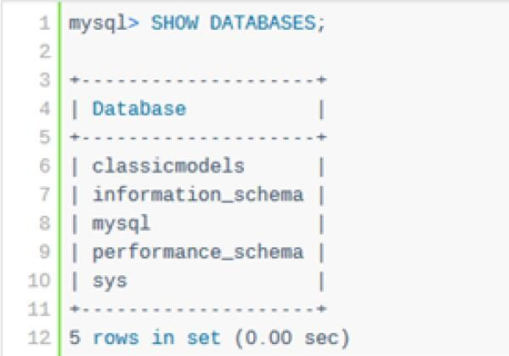
Contoh SQL untuk membuat database baru
3
4
Menampilkan daftar/list database
Statement SHOW DATABASES menampilkan list database di MySQL database server
Statement SHOW DATABASES dapat digunakan untuk memeriksa database yang telah dibuat atau untuk melihat semua database yang ada di database server sebelum membuat database baru.

Slide 7


5
Menggunakan Suatu Database
Perintah untuk memillih database classicmodels menggunakan statement USE dapat dilhat dibawah ini

Slide 8
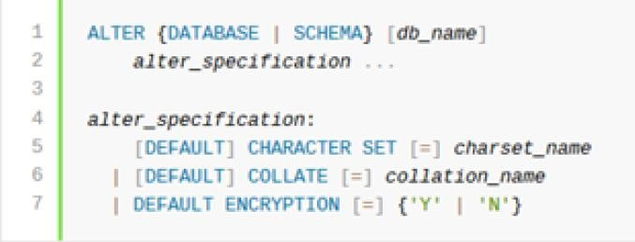
Alter Database
Statament ALTER DATABASE digunakan untuk mengubah, memelihara, atau memulihkan database yang sudah ada.

Slide 9
Drop Database
Menghapus database berarti menghapus semua tabel yang terdapat dalam database dan database itu sendiri secara permanen.
Sangat penting untuk menjalankan query ini dengan ekstra hati-hati.

Slide 10

Menghapus Database
1
Klausa DROP DATABASE diikuti dengan database_name yang hendak dihapus
IF EXISTS adalah bagian opsional dari statement tersebut.
Note : Klausa IF EXISTS untuk mencegah penghapusan suatu database yang tidak ada di server database
Untuk mengimplementasikan statement DROP DATABASE, dilakukan dgn membuat database baru, memastikan database telah dibuat, kemudian menghapusnya.

Slide 11


Table
Table adalah objek database yang memuat
semua data (informasi) dalam database.

Slide 12

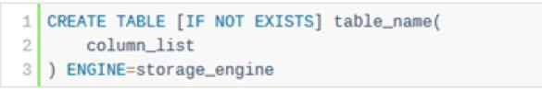

Create Table
Untuk membuat tabel baru dalam database, gunakan statement CREATE TABLE
Pertama, spesifikasikan table_name setelah klausa CREATE TABLE.
Note: IF NOT EXISTS adalah klausa opsional yang memungkinan untuk mengecek apakah suatu tabel sudah ada di dalam database atau belum
Kedua, tentukan daftar kolom dari suatu tabel di bagian column_list, setiap kolom dipisahkan dengan koma.
Ketiga, tentukan mesin penyimpanan (storage engine) untuk tabel di klausa ENGINE (optional).
Note: Jika mesin penyimpanan tidak dideklarasikan, MySQL akan
menggunakan InnoDB secara default

Slide 13

Column_list
column_list menspesifikasikan daftar kolom untuk suatu tabel. Untuk mendefinisikan suatu kolom di column_list gunakan sintaks berikut
column_name menentukan nama kolom.
Setiap kolom memiliki tipe data dan panjang maksimum
Contoh: VARCHAR(255)
NOT NULL menunjukkan bahwa kolom tersebut tidak dapat bernilai NULL.
Nilai DEFAULT digunakan untuk menentukan nilai default dari suatu kolom.
AUTO_INCREMENT menunjukkan bahwa nilai kolom dihasilkan secara otomatis setiap baris baru dimasukkan ke dalam tabel
Setiap tabel memiliki satu dan hanya satu kolom AUTO_INCREMENT.

Slide 14
Primary Key
Untuk mengatur primary key:

Slide 15
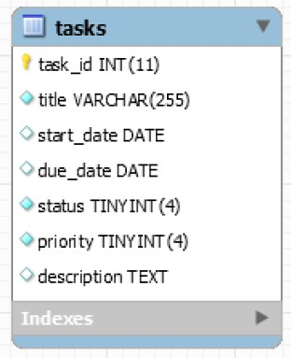
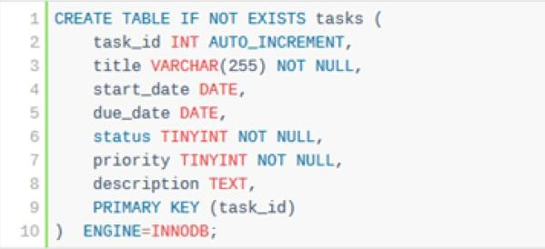
Create Table
Misalkan kita akan membuat tabel baru yang disebut dengan tasks dengan struktur sebagai berikut.
Sintaks Create Table

Slide 16
Alter Table
Untuk mengubah struktur dari tabel yang sudah ada. Biasanya digunakan untuk menambahkan kolom, menghapus kolom, mengubah
tipe data kolom, menambahkan primary key, mengganti nama tabel, dsb
Pertama, tentukan table_name yang akan diganti, setelah klausa ALTER TABLE
Kedua, buat daftar serangkaian action yang diterapkan ke suatu tabel Biasanya digunakan untuk menambahkan kolom, menghapus kolom, mengubah tipe data kolom, menambahkan primary key, mengganti nama tabel, dsb
Note: Statement ALTER TABLE dapat dilakukan dengan beberapa action
dalam satu statement ALTER TABLE, serangkaian action ini dipisahkan
dengan koma (,).

Slide 17


Misalkan kita ingin mengubah tabel tasks
Mengatur kolom task_id sebagi atribut auto-increment
Menambahkan kolom baru yang disebut complete
Menghapuskan kolom description

Slide 18



Untuk mengganti nama tabel
Untuk menampilkan struktur tabel
Untuk mengganti nama kolom

Slide 19
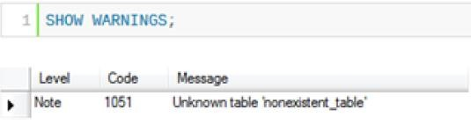
Drop Table
Untuk menghapus table yang ada, kita dapat menggunakan statement DROP TABLE
Sintaks diatas mencoba untuk menghapus tabel yang tidak ada di dalam database untuk mendemonstrasikan statement SHOW WARNING

Slide 20



Quit
Untuk keluar dari MySQL

Slide 21
Thanks !

